Slide 1

о
ПЕВЕЦ МУЖЕСТВА И
О Т В А Г И

Slide 2

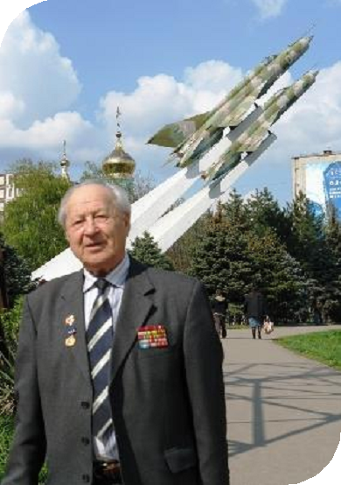



о
В нашем крае немало поэтов,
но поэт- летчик только один
Кронид
Александрович
Обойщиков

Slide 3
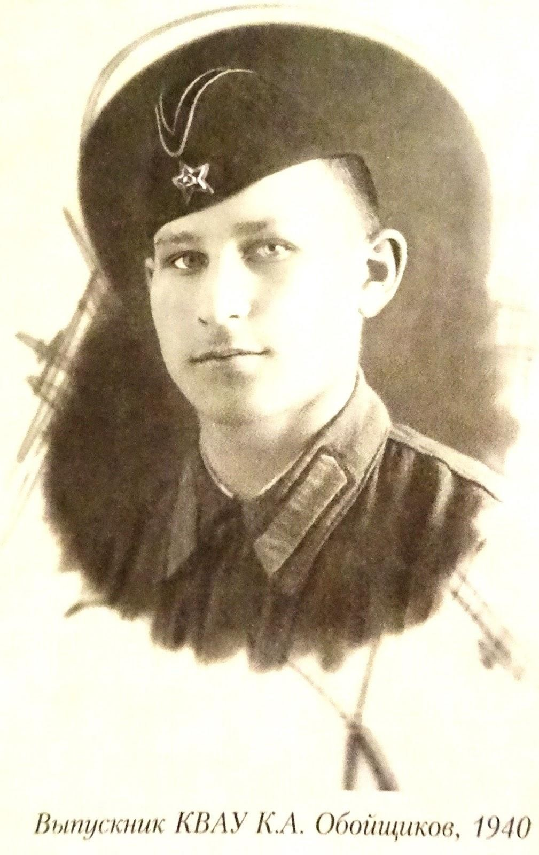
Он родился 10 апреля 1920 года в
станице Тащинской Ростовской
области. Детские и юношеские
годы провел на Дону и Кубани.
После окончания
Краснодарского военного
училища в 1940 направился в
бомбардировочный полк
Одесского военного округа.
С первого дня Великой
Отечественной войны в
качестве штурмана самолета
сражался на Бессарабском, Юго-
Западном фронтах и Северном
флоте. Всего совершил сорок
один боевой вылет.

Slide 4
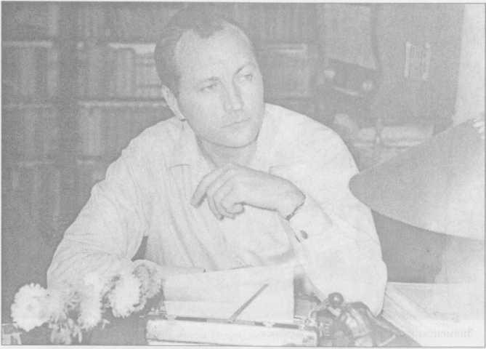
Первое стихотворение
восьмиклассника
Кронида Обойщикова было
напечатано в газете
«Армавирская коммуна» в 1936
году.
В послевоенные годы
печатался в армейских и
флотских газетах и журналах.

Slide 5





В 1963 году вышел первый сборник
стихов «Тревожное счастье».
Издал более 30 книг, в том числе:
«Бессонное небо», «Линия судьбы»,
«Награда», «Мы были». «Салют
победы», «Имя твоё в небесах
ронесу».
п

Slide 6



лся
и
и
В течение многих лет поэт занима
поиском материалов о Героях
Советского Союза - кубанцах. Эти
материалы были использованы пр
создании книги «Кубани славные
сыны», альбомов «Золотые звёзды
Кубани», четырёхтомной антологи
биографий кубанцев - Героев
Советского Союза и трёхтомного
поэтического сборника «Венки
Героям Кубани», а также в
документальных кинофильмах
«Дороги отцов», «Военные врачи»,
«Сын комбата».

Slide 7



Кронид Обойщиков написал
много замечательных
поэтических произведений
для детей: «Светофорик»,
«Зайка-пешеход», «Как
слонёнок учился летать».
Всего их было 7.
Делал переводы поэтов
Северного Кавказа. Стихи
К. Обойщикова
переводились на
адыгейский, украинский,
эстонский, татарский и
польский языки.

Slide 8
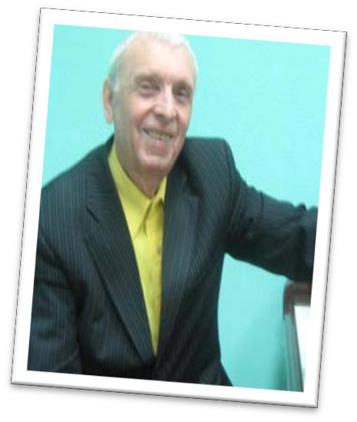

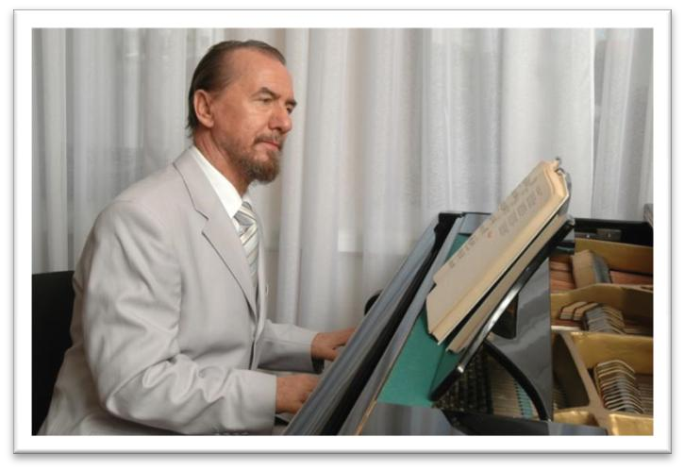
На стихи Обойщикова писали
музыку известные композиторы: Гр.
Пономаренко, В. Пономарев, В.
Захарченко, Г. Селезнев, И. Сычев,
Е. Паршина и другие.
Несколько лет на сцене
Краснодарского театра оперетты и
многих городов России шли
музыкальные комедии «Невеста по
заказу» (композитор В. Пономарев)
и «Лебединая верность»
(композитор Гр. Пономаренко),
одним из авторов которых был
Кронид Обойщиков.

Slide 9
-
-
-
Член
Член
Член
Союза
Союза
Союза
писателей России (с 1992 г.);
журналистов СССР (с 1992 г.);
журналистов России.
Награды и почётные звания
- Два ордена Отечественной войны II степени (31.10.1944;
6.04.1985);
-
-
-
-
-
-
Орден Красной звезды;
Медали (награжден 17 медалями) .
Почётный гражданин города Краснодара (2005);
Заслуженный работник культуры Российской Федерации;
Заслуженный деятель искусств Кубани (1955);
Почётный член Краснодарской краевой ассоциации
Героев Советского Союза;
- Литературная премия имени Николая Островского (1985);
- Премия Администрации Краснодарского края им Е.Ф.
Степановой (2001).

Slide 10

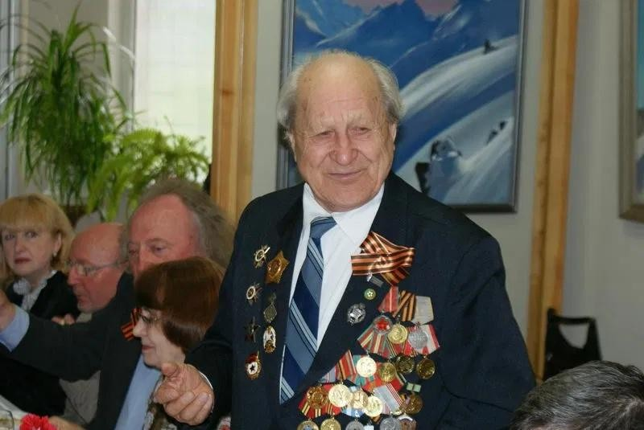
Кронид Александрович Обойщиков
скончался
14 сентября 2011 года
на девяносто втором году жизни.
Как писал сам поэт, душа его бессмертна. Память о нем
всегда будет жить в сердцах кубанцев.

Slide 11
Главная тема его
героизм летчиков,
земли и
произведений – мужество и
фронтовое братство, красота
человеческих душ.
∗
«Чем тронуло меня творчество
Кронида Обойщикова? Наверное,
прежде всего чистотой, верностью
духу дружбы и товарищам и
бескорыстной любви к отчизне…»
Владимир Карпов, писатель
дважды Герой Советского Союза

Slide 12

ПРОИЗВЕДЕНИЯ К.А. ОБОЙЩИКОВА
Обойщиков, К.А. Офицерская
молодость. - Краснодар, 2011. - 140 с.
Главный лирический герой – это защитник Отечества, передающий как эстафету новым поколениям свою любовь к родной земле и ее народам. Особо выделен сложный путь духовного развития лирического героя от отрицания Божией воли до ее понимания.

Slide 13

Обойщиков, К. А. Бессонное
небо: Стихи / Краснодар, 1979.-
191 с.: ил.
Сборник «Бессонное небо»
составлен из стихотворений
ранее изданных поэтических
книжек, а также из новых
стихов. В них - человек со своими
радостями и печалями, родная
кубанская земля и неизбывная
память о друзьях фронтовой
юности.

Slide 14

Обойщиков, К. А. Звезд волшебное
сиянье: Поэтический венок Героям
Кубани / К. А. Обойщиков. - Краснодар:
«Сов. Кубань». 2001. - 192 с.: ил.
Поэтический сборник родился в
результате многолетнего поиска
героев-кубанцев и близкого общения с
ними. По существу, это поэтические
биографии защитников Родины в годы
военных испытаний. Книга адресована
молодому поколению кубанцев.

Slide 15

Обойщиков, К. А. Людям, небу и
земле [Текст] / К. А. Обойщиков. -
Краснодар Раритеты Кубани, 2009. -
232 с.
Книга избранной лирики поэта - воина и гражданина России, умеющего тепло, понятно и свежо
рассказать о пережитом времени и о
себе.

Slide 16

Обойщиков, К. А. Адыгея,
здравствуй! стихи / К. А. Обойщиков.
- Краснодар, 2010 г. - 116 с.
Автор более тридцати поэтических сборников дарит эту книгу читателям Адыгеи с дружескими чувствами.

Slide 17

Обойщиков К.А. Имя твое в небесах
пронесу : стихи о Краснодаре и
краснодарцах. – Краснодар : Раритеты
Кубани, 2003. – 131 с.
В книгу вошли новые стихи поэта,
посвященные любимому городу,
людским тревогам и радостям,
раздумьям о пережитом:
Краснодар, ты мне небо свое
подарил.
Кинул юность мою в облака.
Пара легких, как радость,
перкалевых крыл
Пронесла над тобой паренька.

Slide 18
Обойщиков, К. А. Линия судьбы [Текст]: стихи / К. А.
Обойщиков. - Краснодар: Кн. изд-во, 1988. - 205 с. : ил.
В сборник вошли опоэтизированные картины
сегодняшней напряжённой жизни, стихи о любви и чистоте
человеческих отношений, поэтическая исповедь бывшего
военного лётчика. Читая искренние, выстраданные строки
поэта, мы видим, понимаем, какие великие жертвы, какие
невосполнимые утраты стоят за каждым подвигом, за
каждой победой местного значения, за нашей общей
Победой. В дни мира К.Обойщиков живёт заботами и
радостями повседневной жизни, пишет о любви, о крепких
трудовых руках, не устаёт петь о красоте своей малой
родины – Кубани. Как и всякий фронтовик, он ненавидит
войну, отстаивает мир и тишину на земле.

Slide 19

Обойщиков, К. А. Твои небо и
земля [Текст]: стихи / К. А.
Обойщиков. - Краснодар: кн. изд-во,
1983. - 63 с.
Автор, бывший военный лётчик, пишет о своих друзьях-
однополчанах, о вдохновенном труде хлебороба, о родном крае.

Slide 20

Обойщиков, К.А. Эхо: Книга
авторизованных переводов: стихи / К.
А. Обойщиков. - Краснодар, 2006. -
128 с.
Обойщиков Кронид Александрович,
известный русский поэт, бывший
офицер-авиатор сохранил в себе
чувство дружбы и уважения к народам
всей страны. Именно это чувство
помогло ему сделать хорошие
переводы, объединить разные
художественные средства и стили в
цельную высоконравственную
поэтическую книгу, которая в нашем
многонациональном кубанском крае
найдет своего читателя.

Slide 21

Обойщиков, К.А. Подкова на
белой стене: стихи / К.А.
Обойщиков.– Краснодар, 2008, - 98 с.
Певец фронтового поколения, в этой книге он ушел от своей традиционной темы и нарисовал картины быта современной Кубанской станицы, раскрыл думы и надежды своих земляков. Любовь к родной земле, к женщине, к природе Кубани - вот главная тема нового лирического сборника.

Slide 22

Обойщиков К.А. Именное
оружие. Стихи: К.А.. Обойщиков. –
Краснодар, 1970.- 128 с.
В сборнике поэтический рассказ мужестве и верности солдатского сердца. Стихи о Кубани, о высоком чувстве любви, о патриотическом долге к своей Родине.
о

Slide 23

Обойщиков, К.А. Четвертый
разворот. Стихи/ К.А. Обойщиков.-
Краснодар.- 1976.- 96 с.
С большой любовью и теплотой
рассказывает автор о
замечательных тружениках
кубанских полей. И потому
естественно, что после стихов о
небе, следуют стихи о земле, о
людях. Завершают сборник стихи-
раздумья о жизни, любви,
нравственных идеалах человека.

Slide 24
« Не знаю другого поэта, чье творчество столь
гармонично сочеталось бы с его натурой,
характером, его внутренним миром, как у
Кронида. Он весь в стихах со всеми людскими
радостями, болями, тревогами. Кронид –
солнечный человек, поэзия его удивительно
напевна.
Это истый ратник, боец,
мужественный человек и вместе с тем большой-
большой ребенок. Доверчивый и наивный. И тем
он нам и дорог».
Петр Ефимович Придиус, писатель

